Slide 1
LayoutTool使用教程
PDMS 二维出图插件 · 操作手册（2026-11 版）

Slide 2
目录
· 准备：插件加载与界面（01–02）
· 切图范围：CE / Drawlist / Pick / Clip / Grid / Distance（03–08）
· 出图设置：类型、名称、标高、图幅、比例、样式、方向（09–15）
· 图纸配置：保存 / 复制 / 更新 / 预览（16–19）
· 配置管理：Export / Load、REGI 位置（20–23）
· 生成与检查：Generate、SHEE、图纸效果、表格调整（24–28）
· 导出：加入图纸列表、DXF 与清洗（29–30）
· 附录：Drawlist 读写规则、可加入类型、性能与常见问题（A–C）
2 / 35

Slide 3
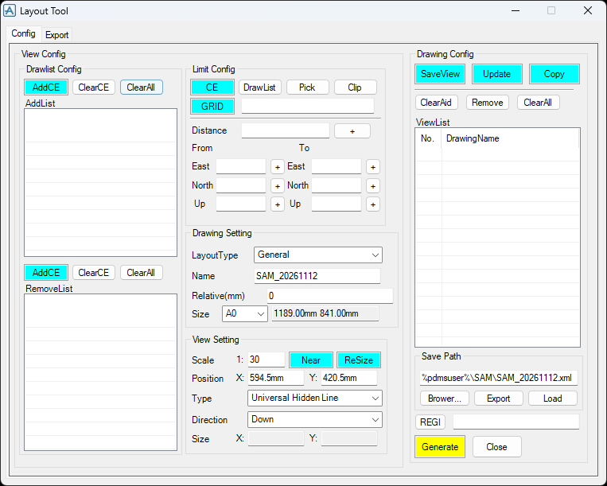
01 · 插件界面
Config 页分三块：
切图范围、出图设置、图纸配置。
出图由右下角 Generate 触发。
3 / 35

Slide 4
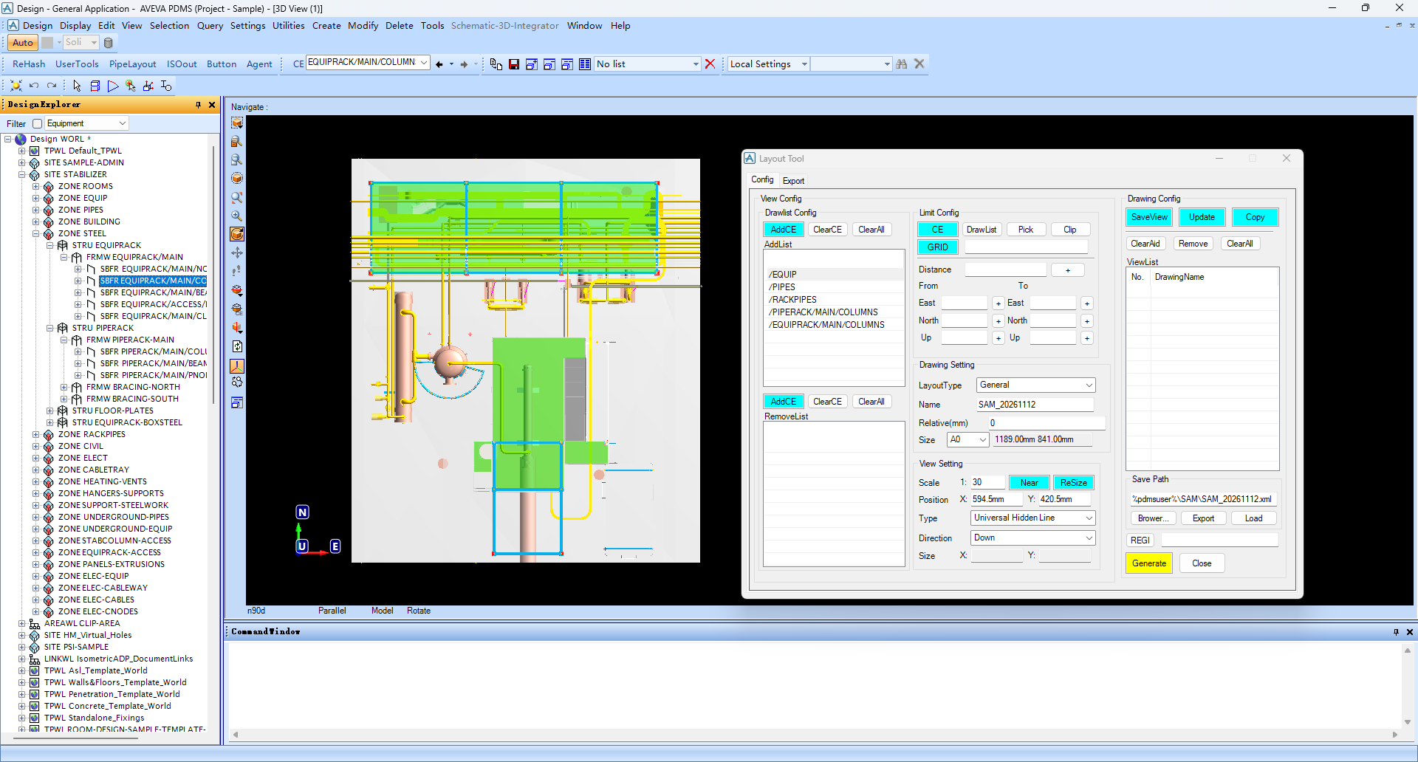
02 · 切图范围：DrawList / RemoveList
需要切图范围加到上面的列表，
如果有不需要的可以加到下面的列表进行排除。
4 / 35

Slide 5
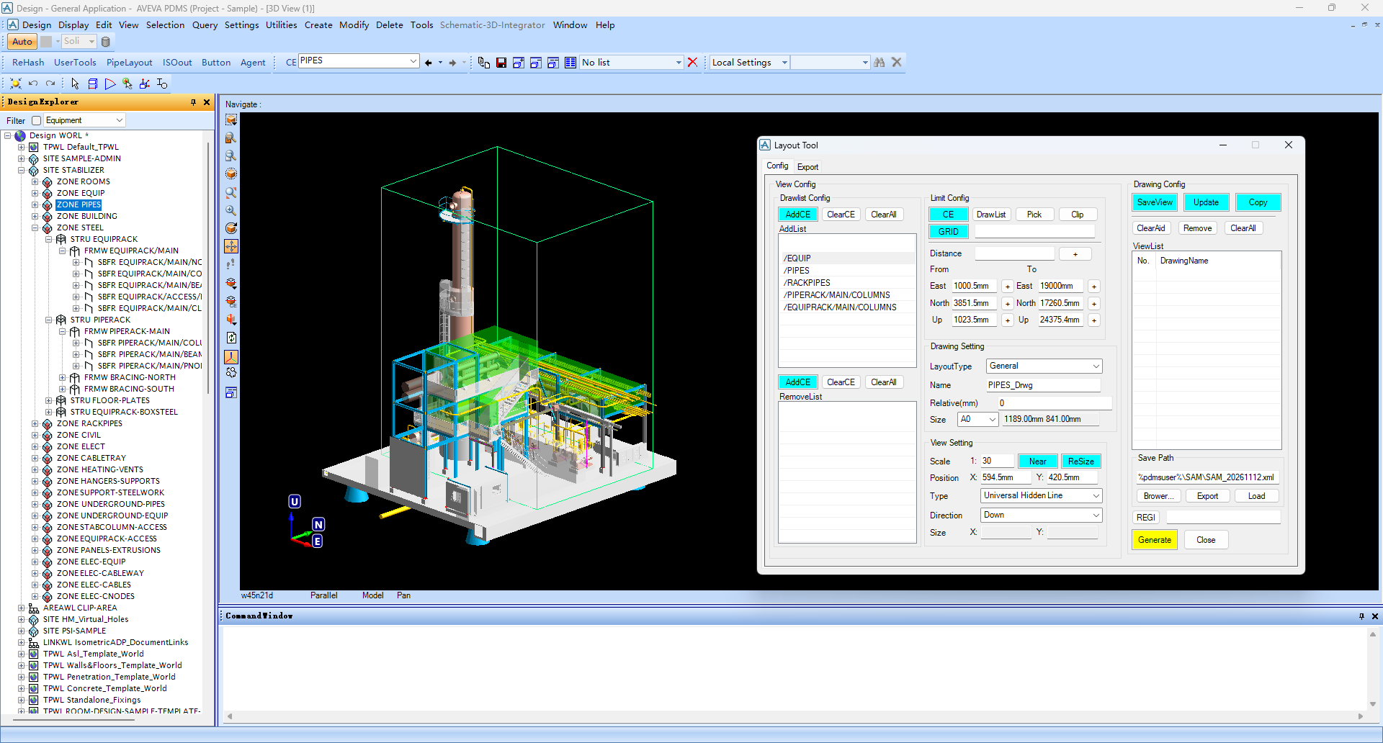
03 · CE 范围
以当前元素（CE）为切图范围。
适合单个区域或单台设备。
先在 3D 里点好元素再点 CE。
5 / 35

Slide 6
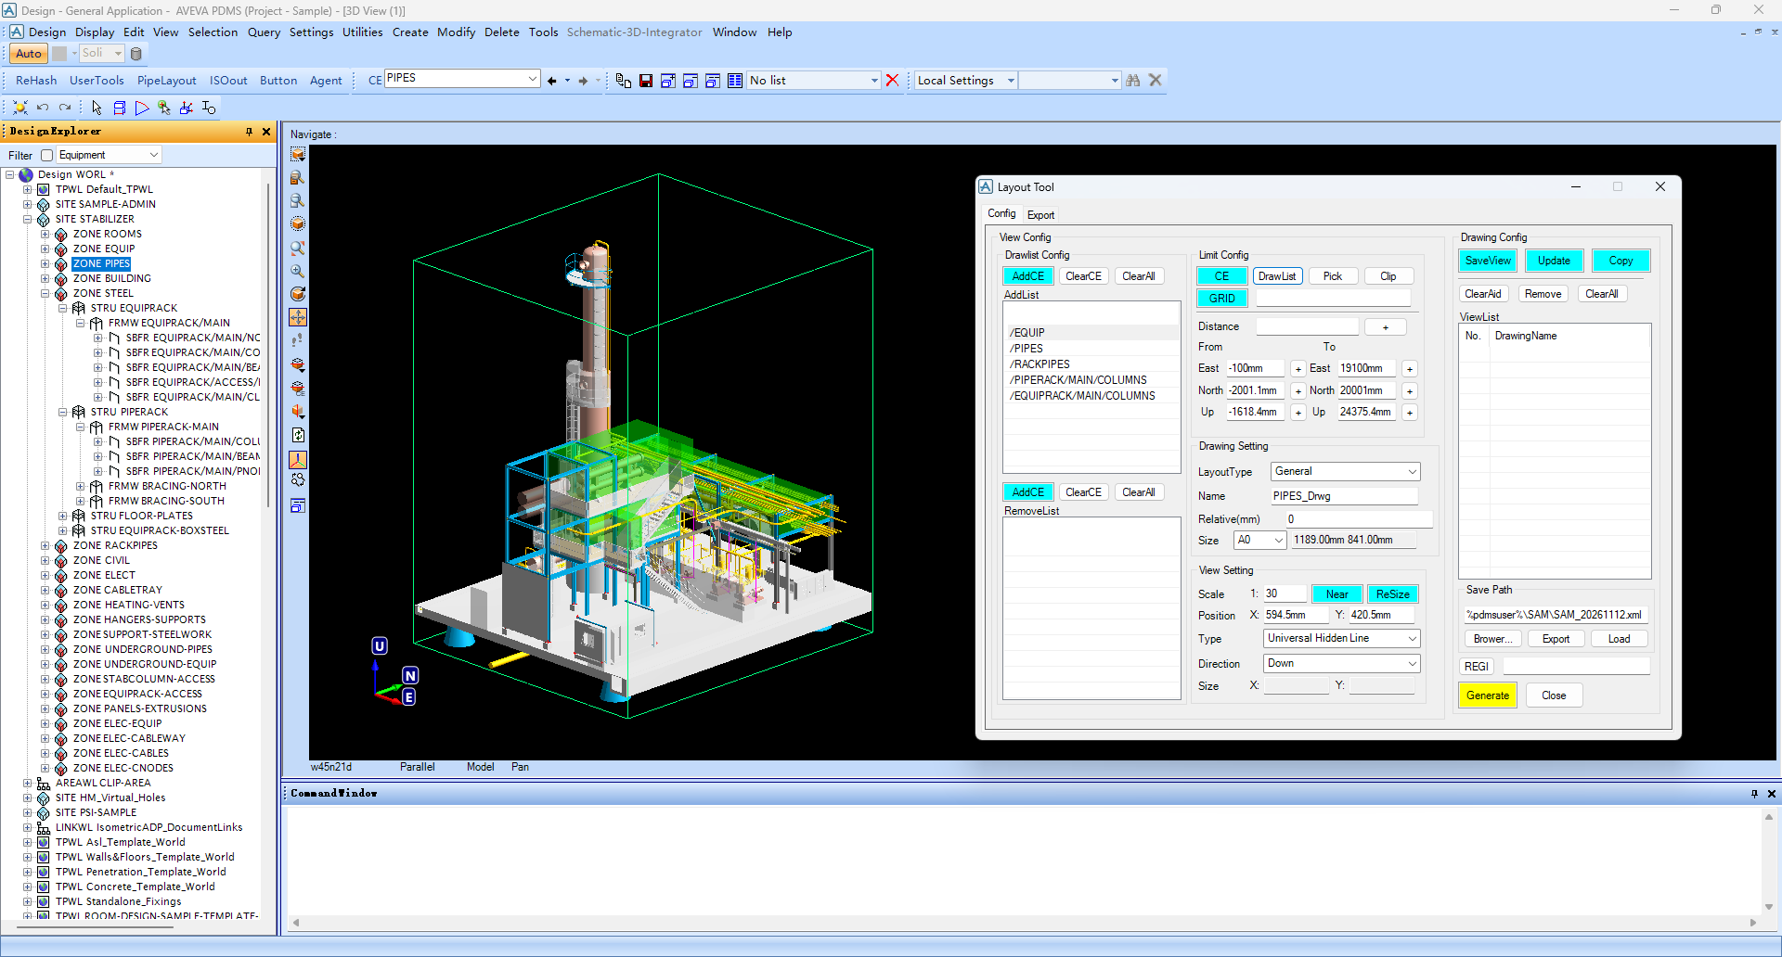
04 · Drawlist 显示范围
按视图 Drawlist 取显示范围：
ADDE 加入、REME 排除。
适合整片区域一次出图。
6 / 35

Slide 7
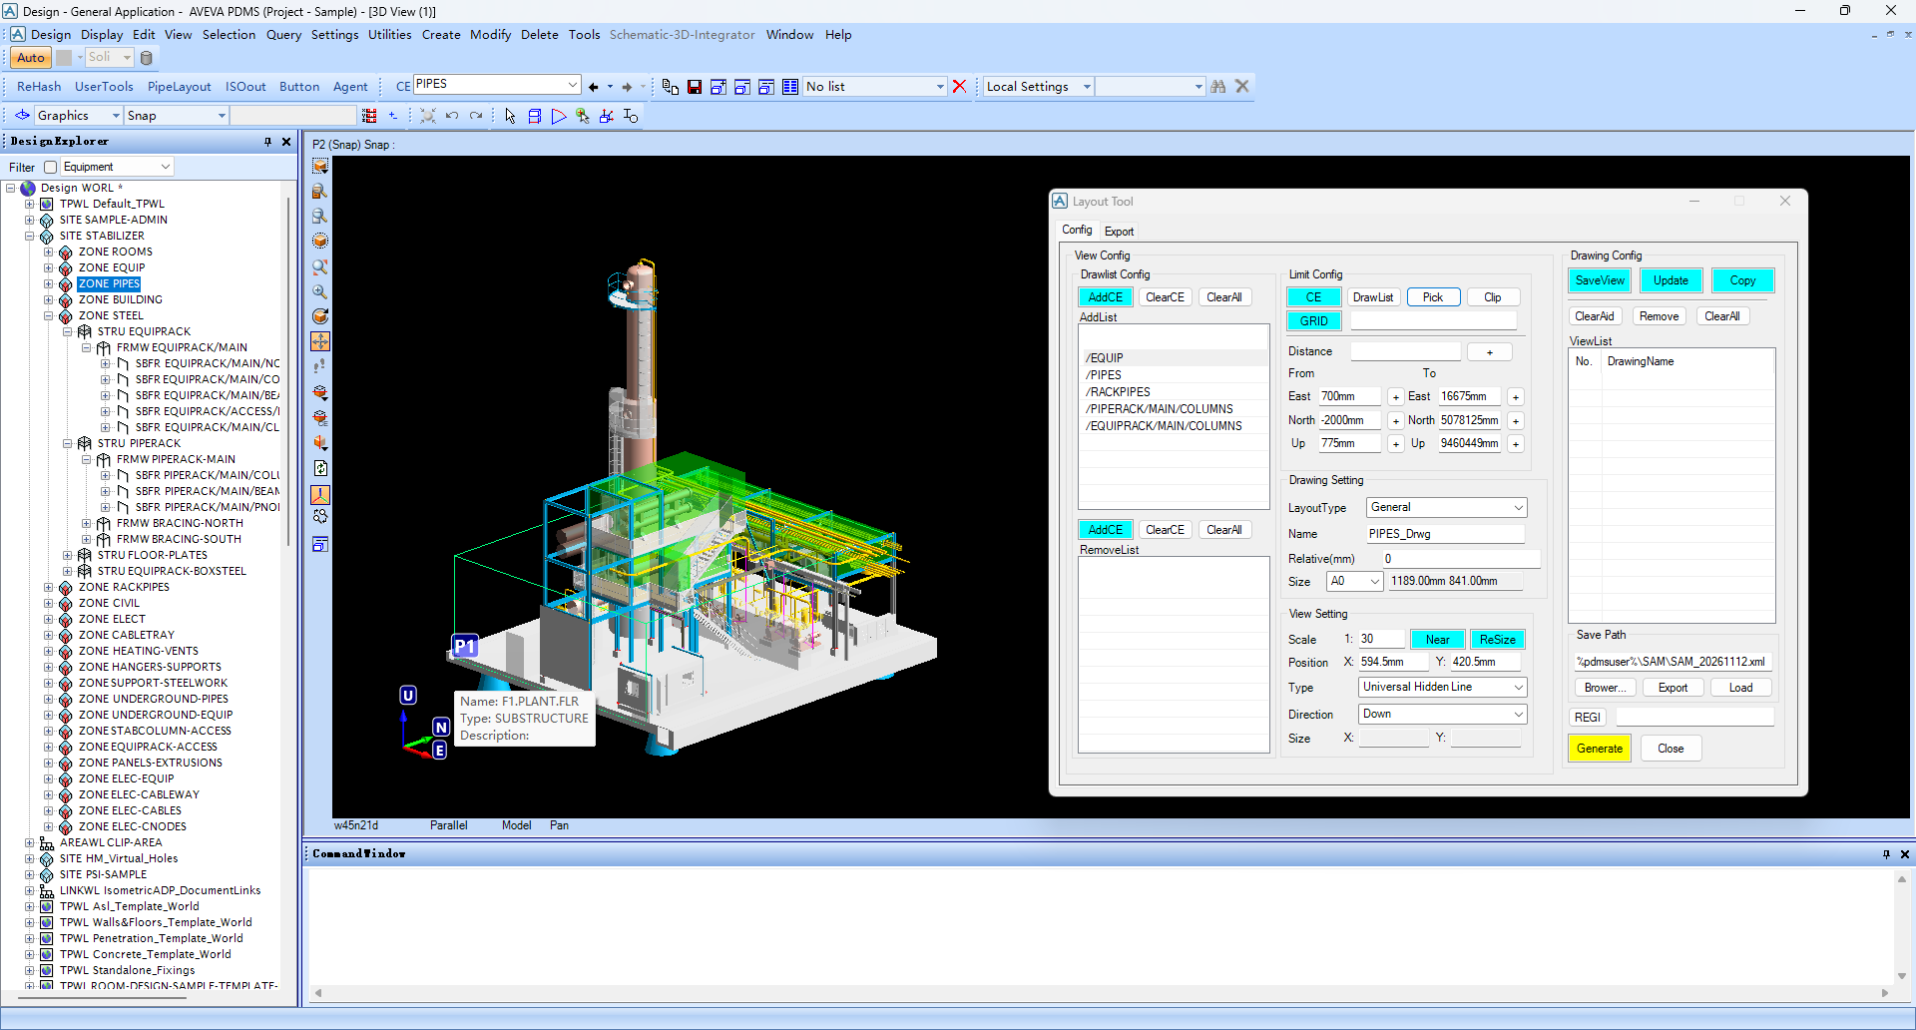
05 · Pick 两点选范围
在 3D 视图里点两个对角点
定义范围，适合临时框一块。
7 / 35

Slide 8
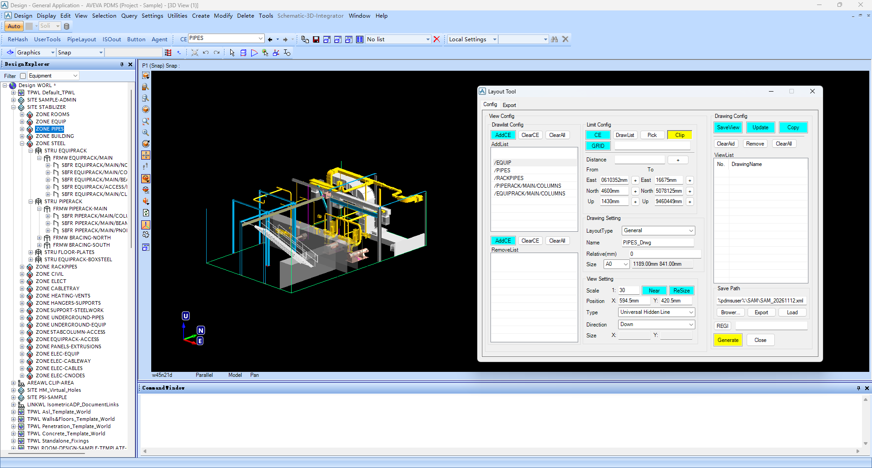
06 · Clip 预览切图范围
按当前六限值裁剪视图，
点一次即可预览切图边界。
8 / 35

Slide 9
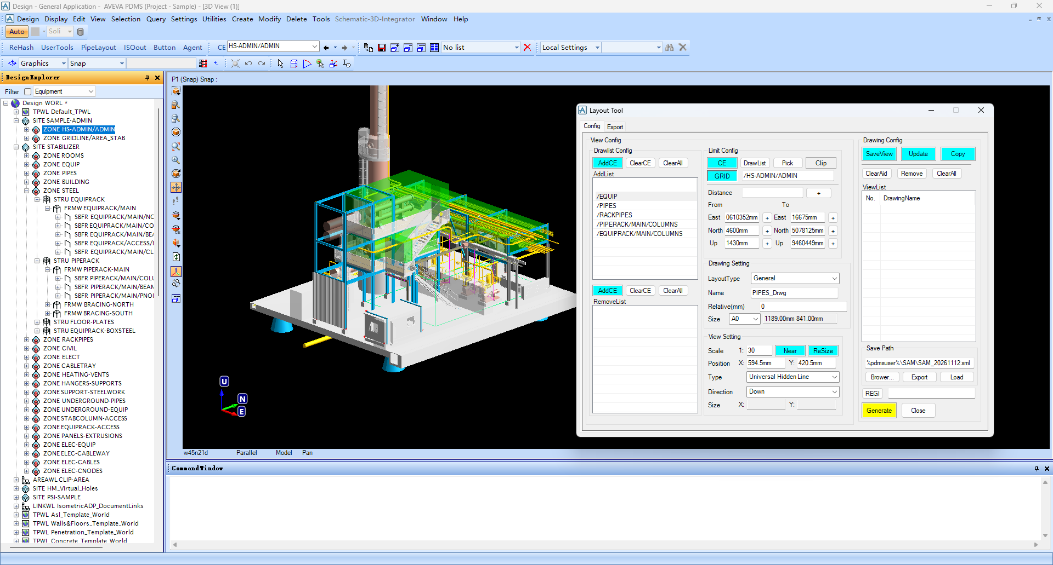
07 · Grid 轴网
选结构轴网作对齐参照；
没有轴网可以跳过。
9 / 35

Slide 10

08 · Distance 六向调整
Distance可以设置范围在六个方向上的加减，也可以直接对六个方向上的值进行输入
10 / 35

Slide 11
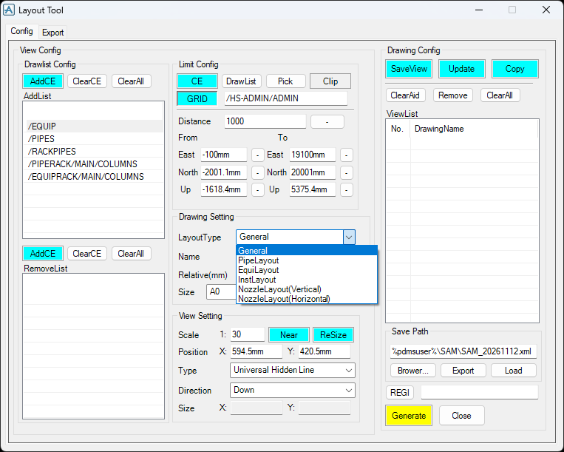
09 · 生图类型
选择生图类型
普通无标注图
管道平面布置图
设备布置图
仪表点位图
立式设备管口方位图
卧式设备管口方位
11 / 35

Slide 12
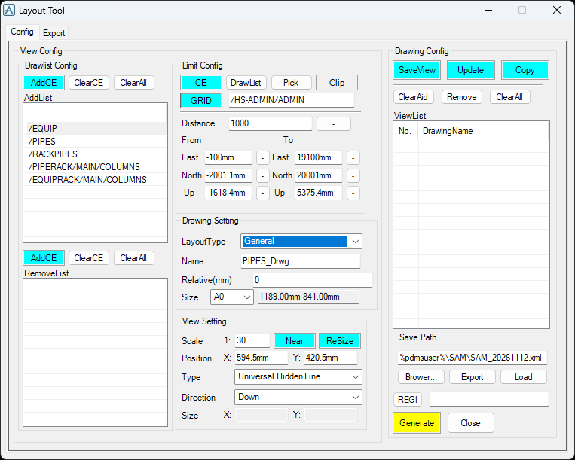
10 · 图纸名称
默认按当前元素自动命名，
也可以手动改。
名称决定图纸与视图层级。
12 / 35

Slide 13
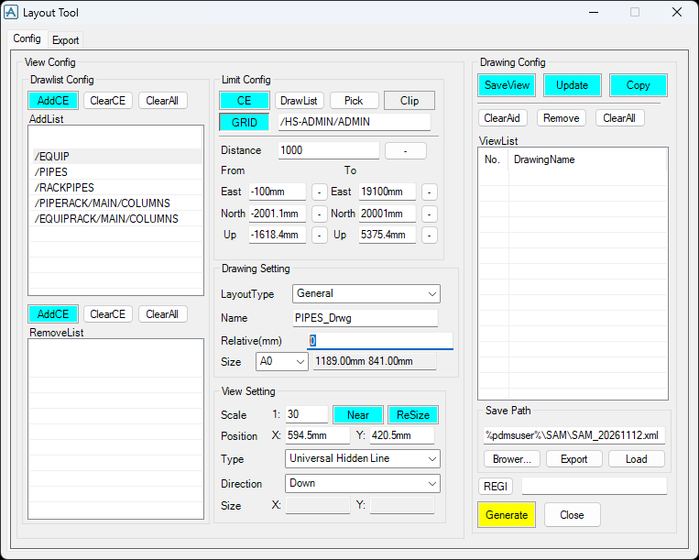
11 · EL 绝对标高
输入 ±0.000 对应的绝对标高
(mm)，用于标高类标注。
13 / 35

Slide 14
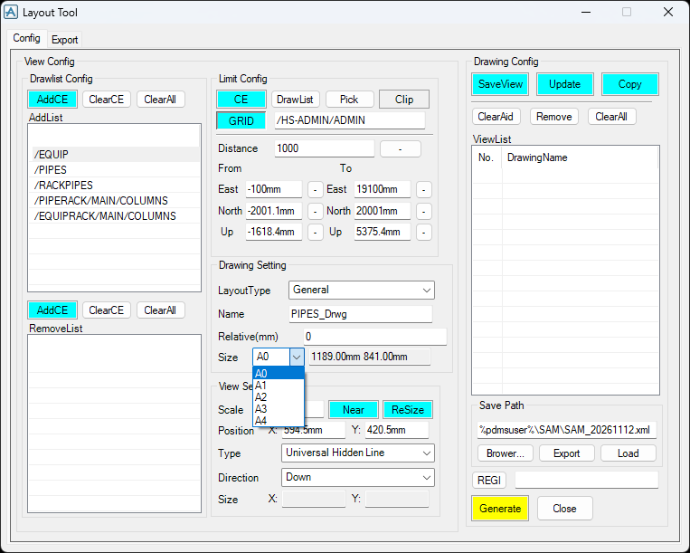
12 · 图幅尺寸
默认 A0；
改完比例后 Size 显示图幅尺寸。
14 / 35

Slide 15
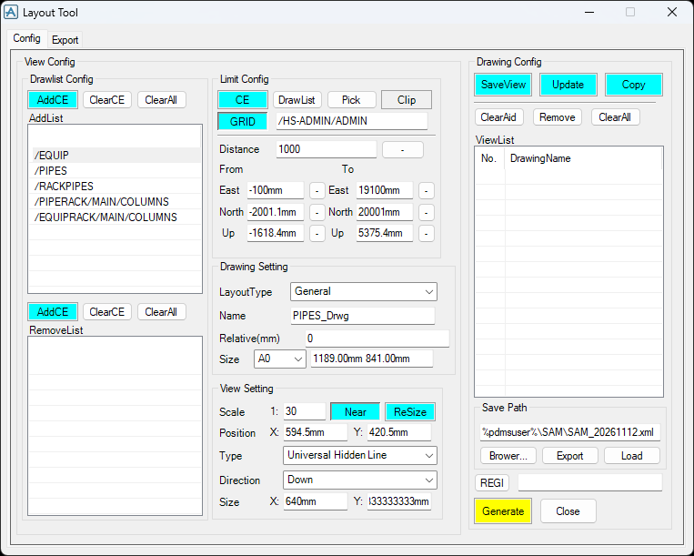
13 · 比例（Near / Resize）
Near可以自动计算最近的比例，默认1:30，也可手动输入比例，Resize可在下方size处看到计算出的图幅大小
15 / 35

Slide 16
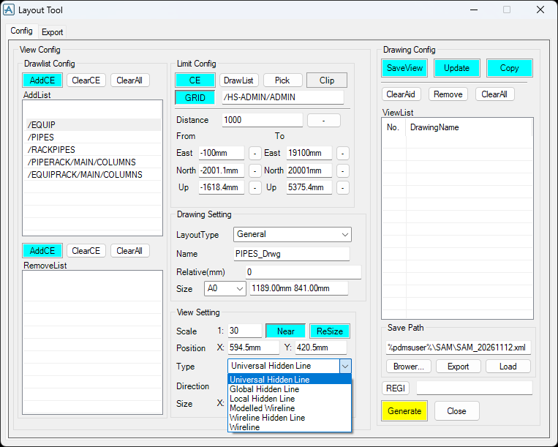
14 · 消隐样式
一般选普通消隐；
只有特殊表达需要其他样式。
16 / 35

Slide 17
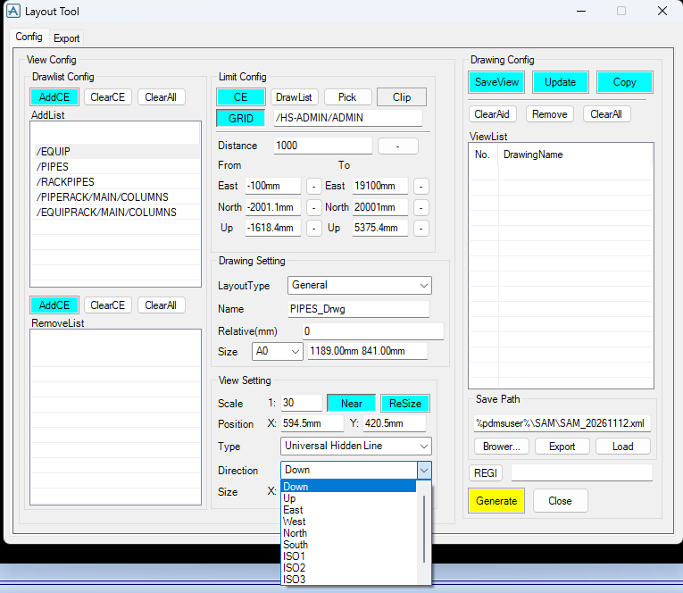
15 · 图纸方向
可选图纸方向，一般和general搭配使用，其他模式建议默认
17 / 35

Slide 18
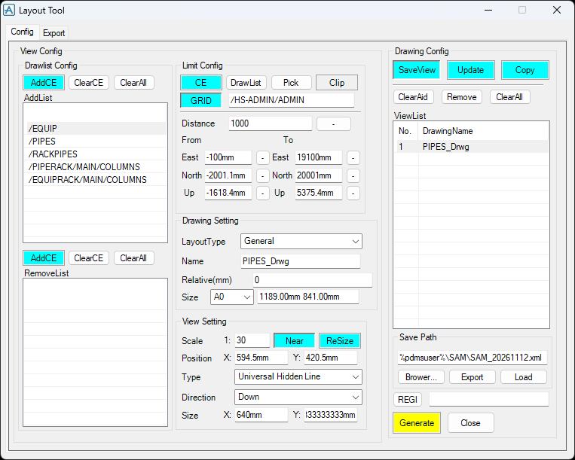
16 · 保存图纸设置
SaveView：把当前范围、比例、
样式存进选中的视图配置。
18 / 35

Slide 19
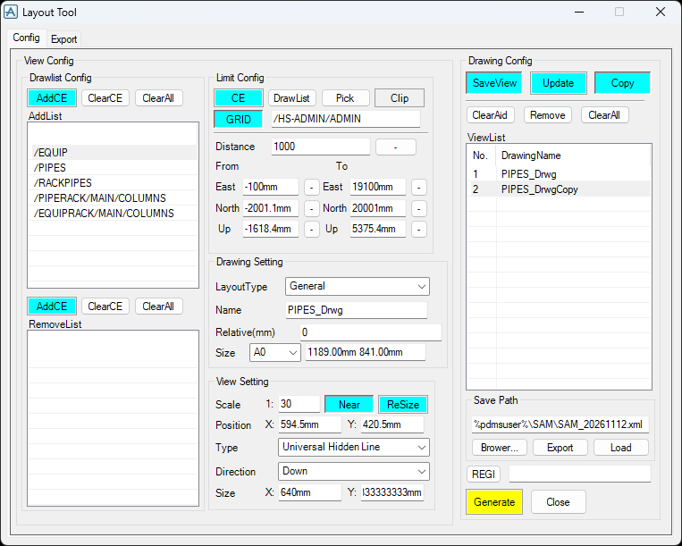
17 · 复制图纸配置
Copy：以当前配置为模板，
复制到新视图，不用重填。
19 / 35

Slide 20
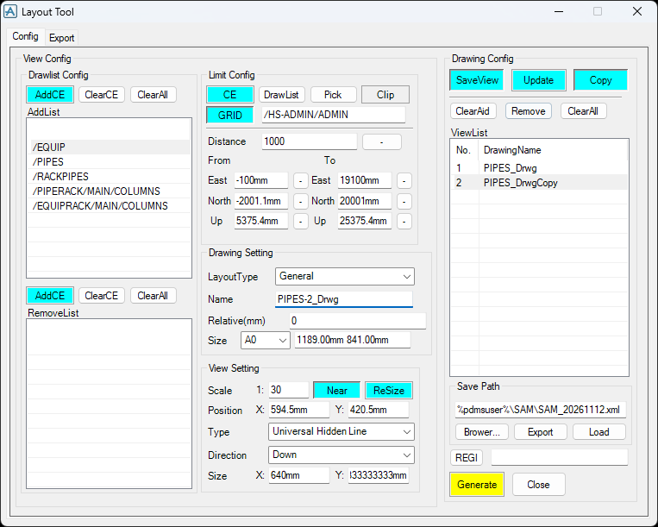
18 · Update 更新设置
改完范围点 Update 刷新视图，
不必重新生成整张图。
20 / 35

Slide 21
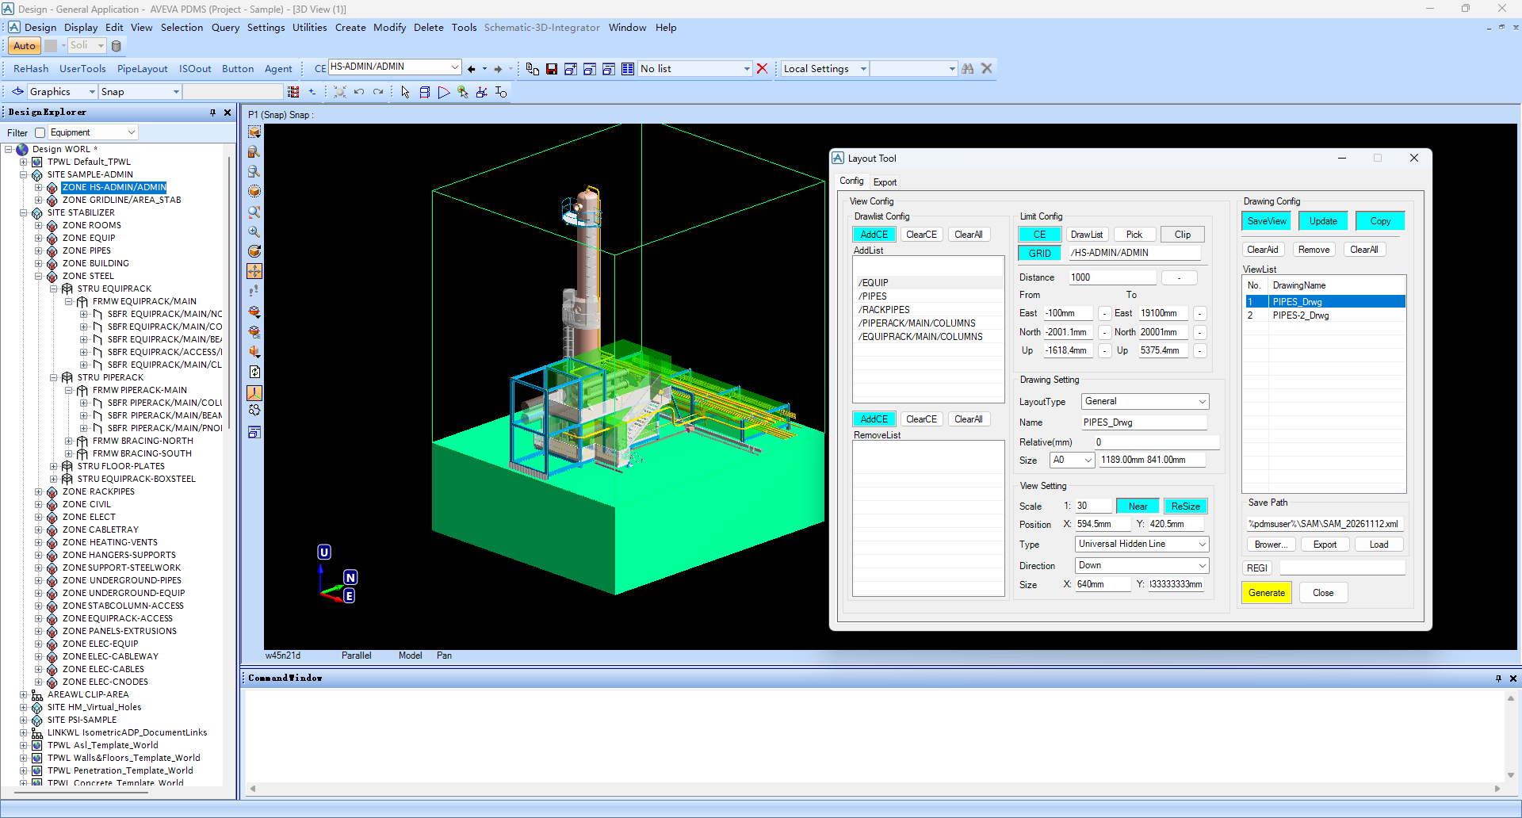
19 · 3DView 预览
右侧列表点一行，
3D 视图同步定位到该范围。
21 / 35

Slide 22

20 · Export 保存配置
把当前 Drawlist 与各视图配置
写成 XML，下次可 Load 回来。
22 / 35

Slide 23
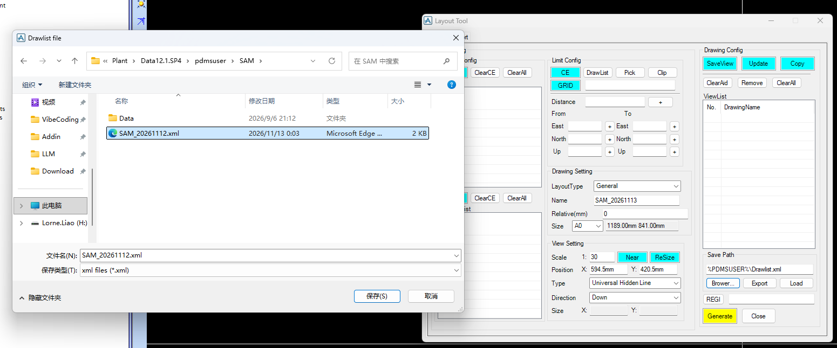
21 · 选择配置文件
在保存对话框里选路径与文件名。
建议放 %PDMSUSER% 下的项目目录。
23 / 35

Slide 24
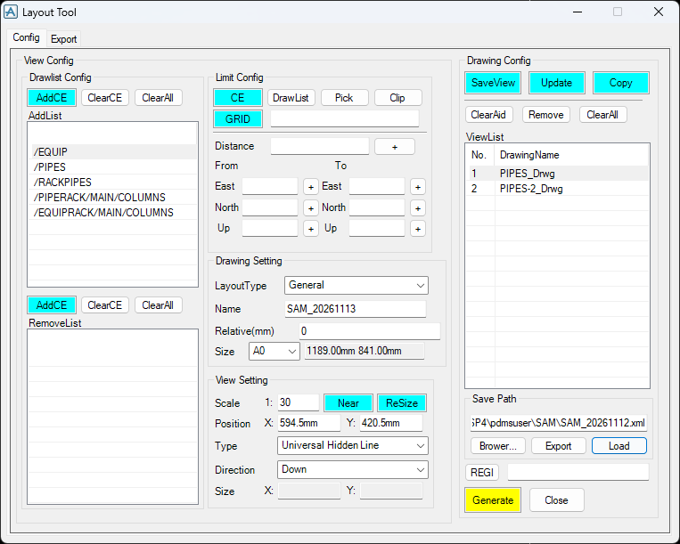
22 · Load 加载配置
选一个之前导出的 XML，
自动填充列表与视图配置。
24 / 35

Slide 25
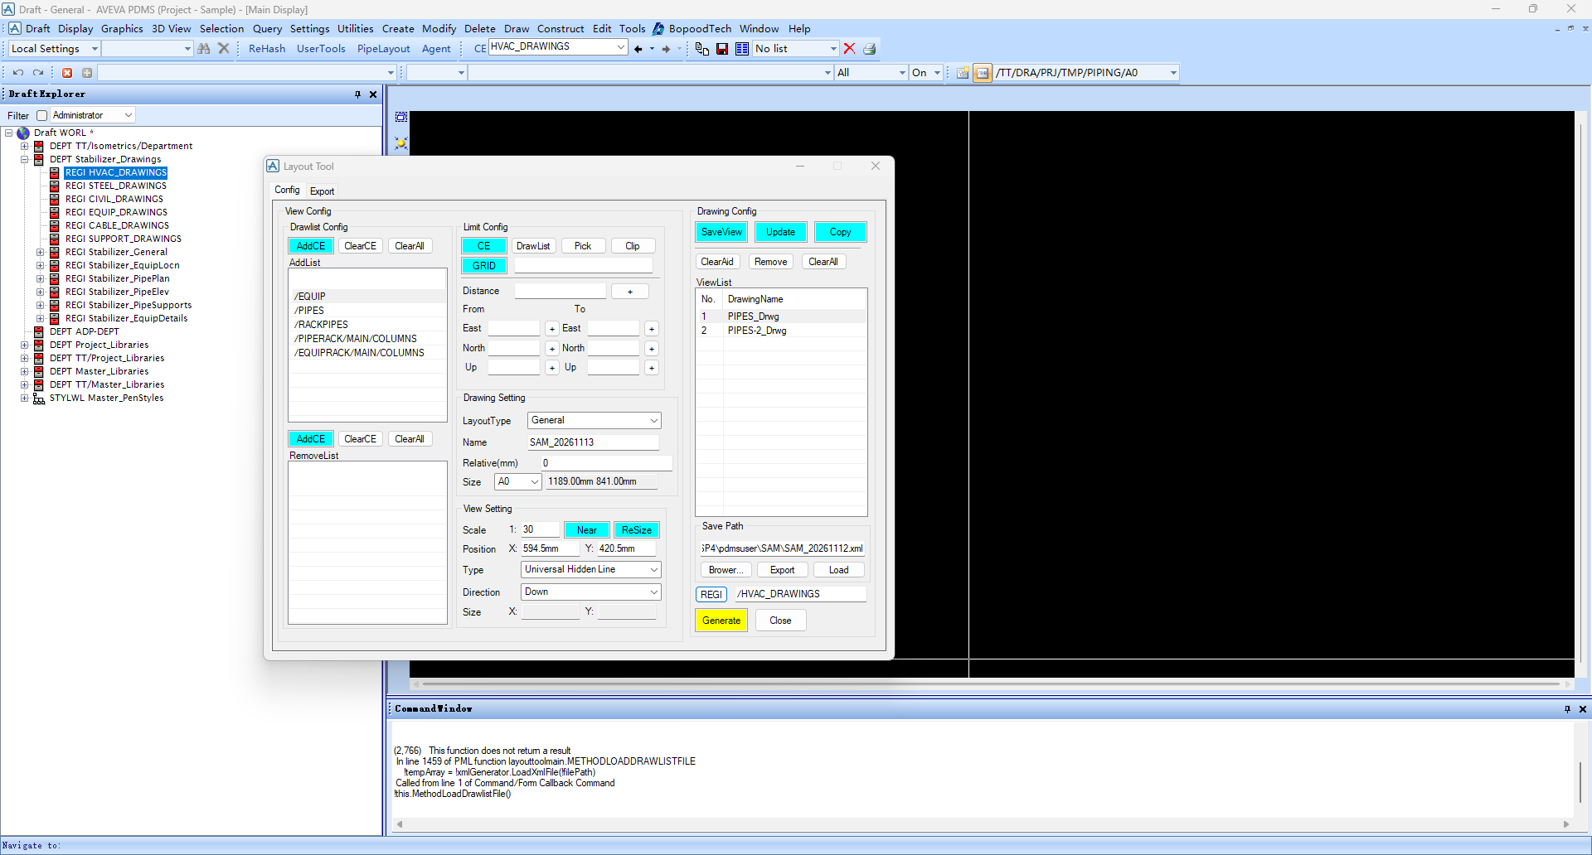
23 · REGI 图纸位置
REGI设置图纸位置，为空默认在CE生成
25 / 35

Slide 26
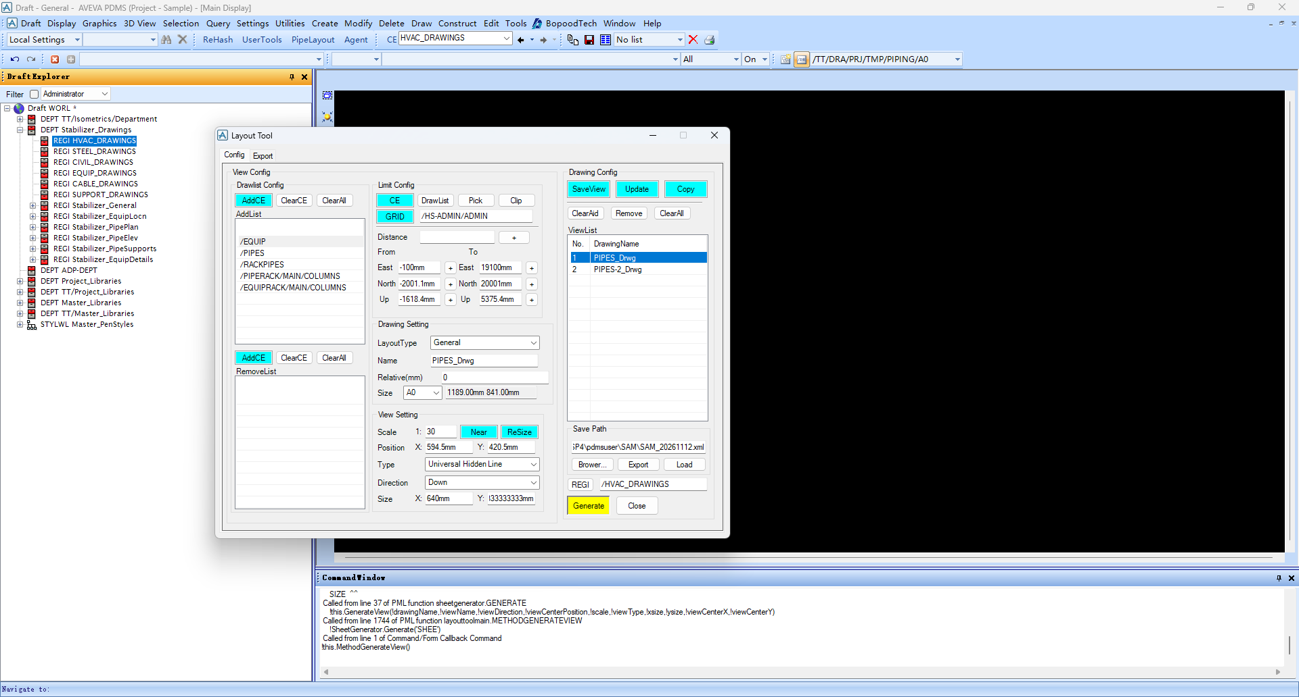
24 · 生成图纸
生图前点选一下对应图纸列表，读取配置，Generate生成图纸
26 / 35

Slide 27
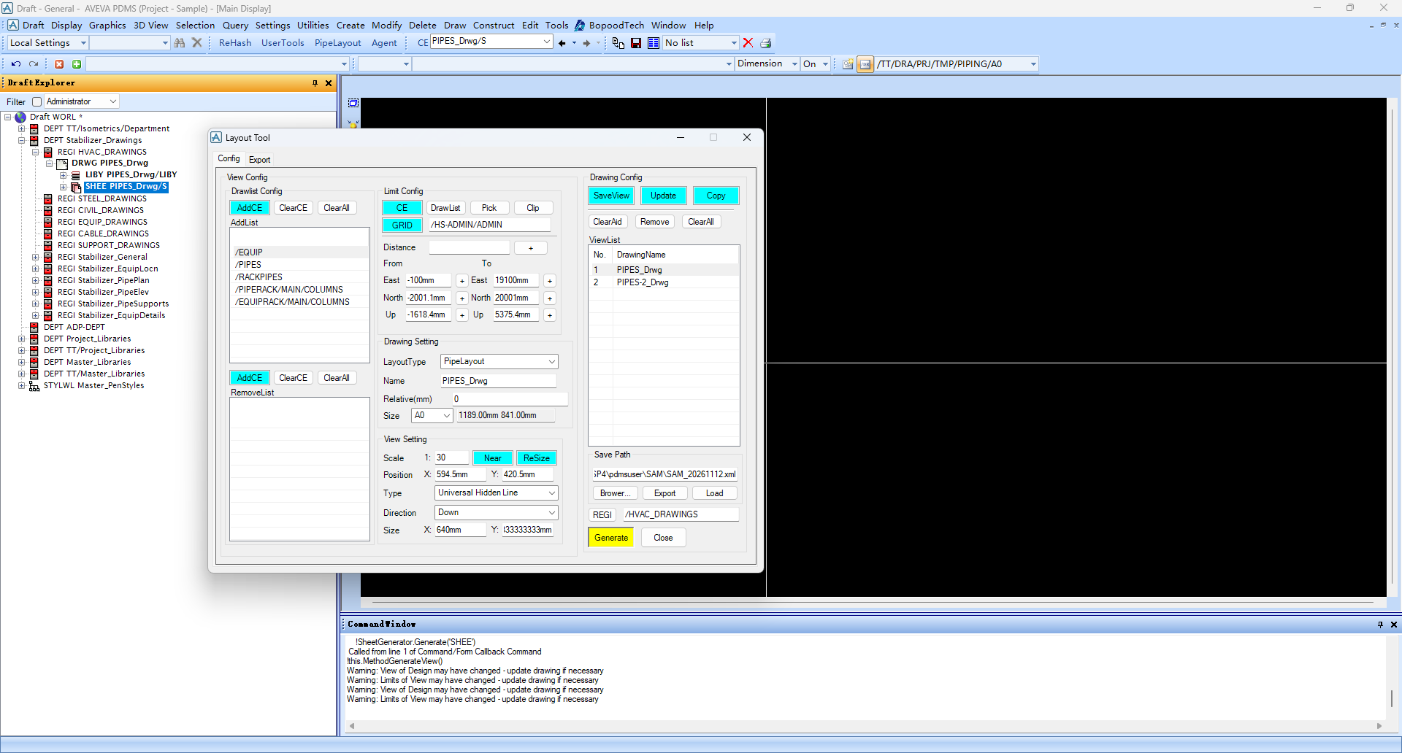
25 · 打开 SHEE
生成完成会有SHEE生成，右键打开
27 / 35

Slide 28
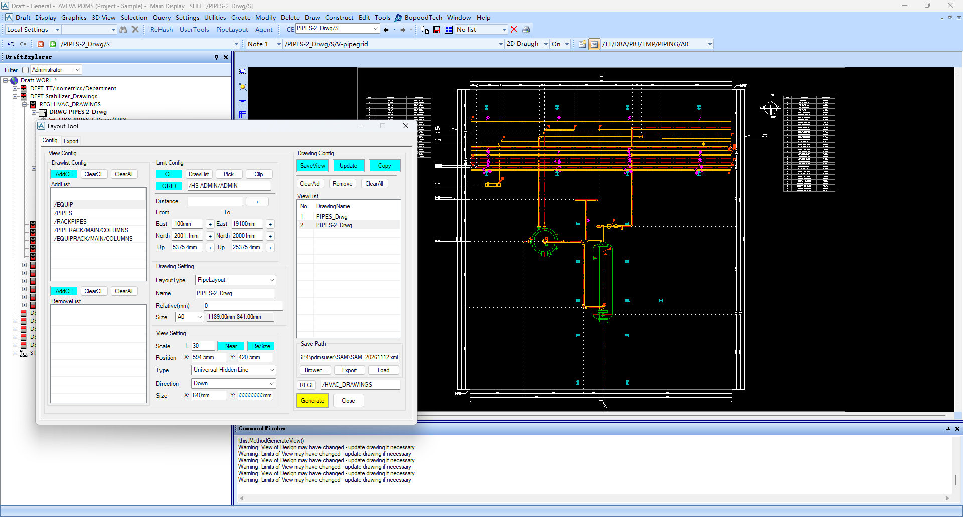
26 · 图纸效果
生成后标注与表格自动排布；
先看整体，再逐个调位置。
28 / 35

Slide 29
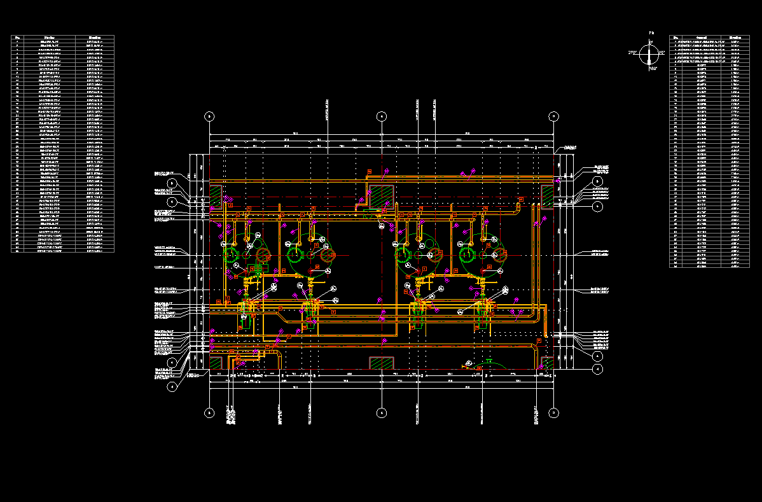
27 · 真实项目测试
某真实项目管道平面图生成测试
29 / 35

Slide 30
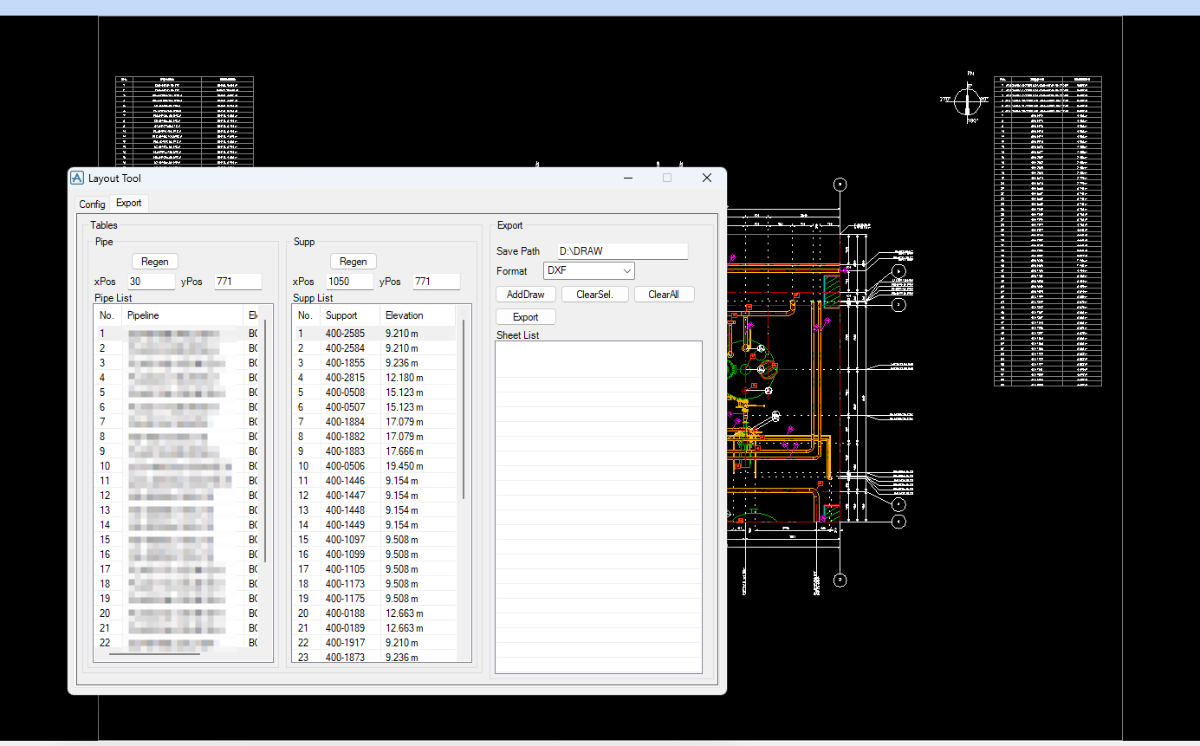
28 · 调整表格位置
可在图纸生成后调整表格位置
30 / 35

Slide 31
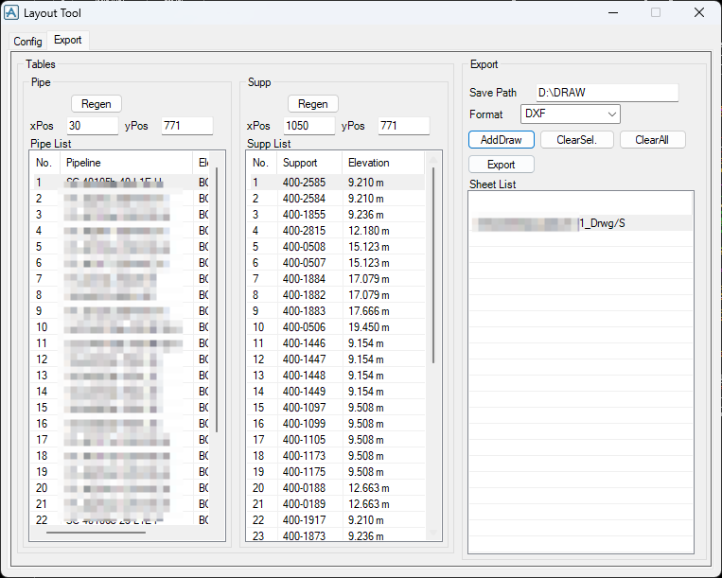
29 · 添加图纸导出
在 Export 页把图纸加入列表，
再点 Export 批量导出。
31 / 35

Slide 32
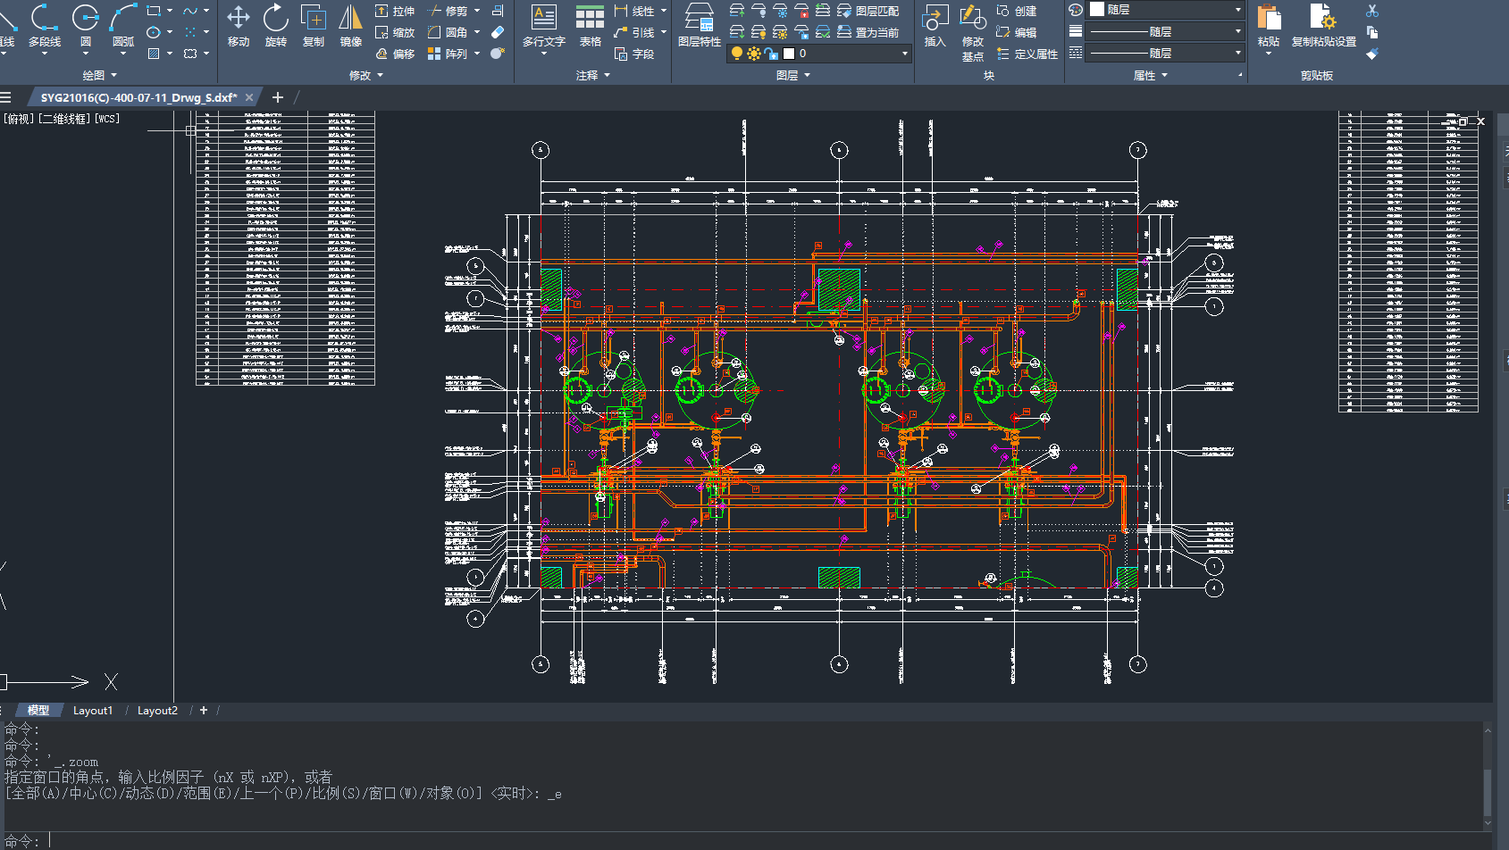
30 · DXF 清洗
内置有python文件调整dxf文件格式，导出建议默认dxf
32 / 35

Slide 33
附录 A · Drawlist 配置的保存与加载
· Export：把当前 DrawList / RemoveList / 每个视图的配置写成 XML，便于下次复用。
· Load：读回之前导出的 XML，自动填充列表与视图配置；点视图前先加载一次。
· 文件格式：全局清单 + 每视图一行；视图专属清单按项逐条记录，避免单行过长写不进文件。
· 老版本导出的配置仍可加载：缺新字段时保持默认，不覆盖当前设置。
· 保存路径建议放 %PDMSUSER% 下的项目目录，别放安装目录，避免权限与占用问题。
导出提示 (41,319) 无法访问文件时：换新文件名或新目录再试——通常是文件被占用或路径不可写，不是权限不足。
33 / 35

Slide 34
附录 B · 哪些类型可以加入 Drawlist
· 容器 / 区域：SITE、ZONE、STRU、EQUI、PIPE、GPWL、GPSET、REST、HVAC
· 结构件：FRMW（框架）、SBFR（子框架）、SCTN（型材截面）、GENSEC（通用截面）
· 加入的是「显示范围」：只决定图上出现什么，不等于自动生成标注或表格行。
· 不需要的内容加到下面的 RemoveList，导出时会从显示范围里剔除。
· 管口方位图：一个视图只放一台设备，不要把整个区域塞进 ADDE。
方位图 ADDE 放区域会带出多台设备，表现为锚点重名 (41,12) 或尺寸链重复。
34 / 35

Slide 35
附录 C · 性能与常见问题
· 卡在「优化标注」：先看障碍物类型是否太多——管线、阀门、仪表、三通、弯头通常够用，设备轮廓可按需关闭。
· 管线障碍默认取包围盒；图很大时可退回中线模式，避让薄一点但快很多。
· 标注多时优先用 Near 自动算比例，减少手工微调；密集区允许轻微贴边，别一味追求零重叠。
· 报 (41,12) Name ... already used：同名注记或锚点残留，删掉旧注记或重开视图后重生成。
· 报 (41,319) 无法访问文件：配置文件被占用或目录不可写，换路径。
· 生成前先点一下图纸列表读取配置，再点 Generate，避免用到上一张图的旧参数。
出图慢优先查「取数范围」而不是「排布算法」：范围越精确，标注越少，整体越快。
35 / 35

